Slide 1


빅데이터 이해
ICT융합연구센터 김초명

Slide 2
수업 목표
수업 개요
본 과목은 최근 급격한 발전을 보이는 빅데이터 분석(Big Data Analytics)에 대해 이론적 지식을 습득해, 추후 개인 연구를 위한 역량을 제고하는데 목적이 있다.
빅데이터 분석기사 필기, 데이터분석 준 전문가(ADsP) 시준비를 위한 빅데이터 전반의 이론수업
교재
유인물 및 자료제공
주차별 강의
1차시 – 오리엔테이션
2차시 – 빅데이터 이해
3차시 – 데이터분석계획
4차시 – 데이터 수집 및 저장계획
5차시 – 데이터 전처리
6차시 – 데이터 탐색
7차시 – 통계기법이해
8차시 - 중간고사
9차시 – 통계기법이해 & 분석모형설계
10차시 – 통계기법이해 & 분석모형설계
11차시 – 분석기법 적용 1
12차시 – 분석기법 적용 2
13차시 – 분석 모형 평가 및 개선
14차시 – 분석결과 해석 및 활용
15차시 – 기말고사

Slide 3
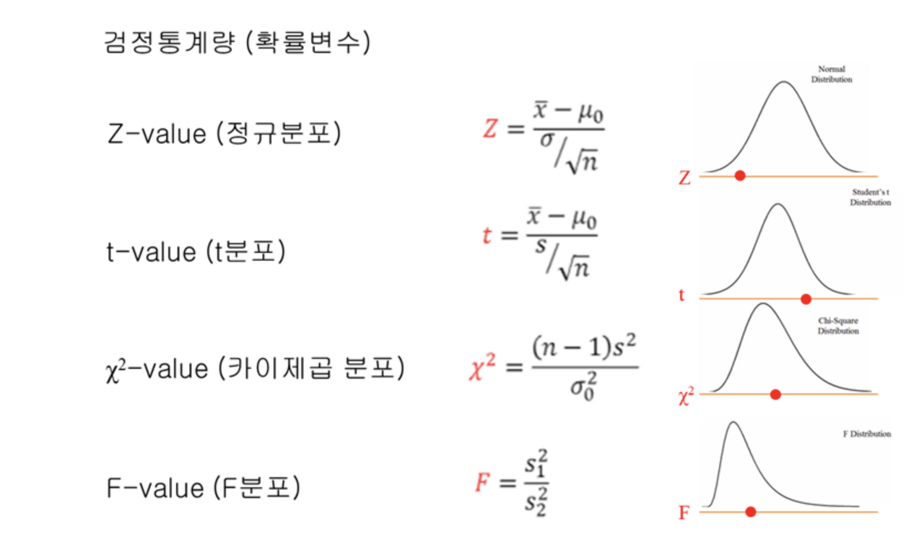
검정통계량
Notes:
https://velog.io/@midoi327/%ED%99%95%EB%A5%A0%EB%B6%84%ED%8F%AC-%EC%97%B0%EC%86%8D%ED%99%95%EB%A5%A0%EB%B6%84%ED%8F%AC%EC%99%80-%EC%9D%B4%EC%82%B0%ED%99%95%EB%A5%A0%EB%B6%84%ED%8F%AC-%EC%A0%95%EA%B7%9C%EB%B6%84%ED%8F%AC-%ED%91%9C%EC%A4%80%EC%A0%95%EA%B7%9C%EB%B6%84%ED%8F%AC-t%EB%B6%84%ED%8F%AC-%EC%B9%B4%EC%9D%B4%EC%A0%9C%EA%B3%B1%EB%B6%84%ED%8F%AC-f%EB%B6%84%ED%8F%AC-%EC%9D%B4%ED%95%AD%EB%B6%84%ED%8F%AC

Slide 4
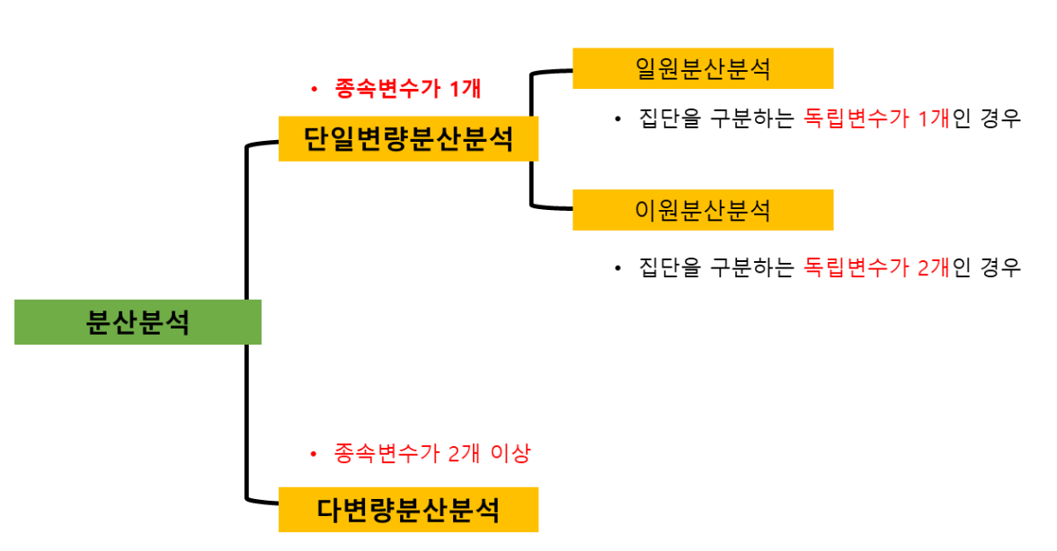
ANOVA

Slide 5
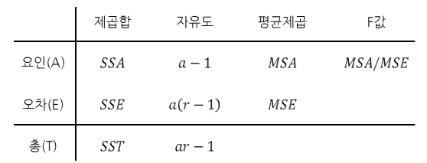

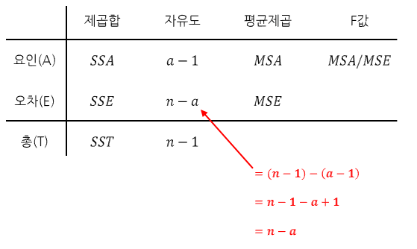


일원분산분석
각 집단의 표본수가 같을 때
각 집단의 표본수가 다를 때

Slide 6
일원분산분석
각 집단의 표본수가 같을 때
각 집단의 표본수가 다를 때
생산량을 늘리기 위해 기계 4대를 새로 구입했다. 이때 생산량의 차이가 있는지 유의수준 5%에서 검정하시오.
마케팅 전략에 따른 판매량 증가를 살펴보려고 한다. 마케팅 전략에 따라 판매 증가량의 차이가 있는지 유의수준 10%에서 검정하시오
기계1 | 기계2 | 기계3 | 기계4
74 | 67 | 69 | 73
68 | 61 | 75 | 72
75 | 72 | 71 | 69
80 | 65 | 59 | 74
73 | 69 | 72 | 75
유튜브 | 인스타 | 블로그
22.2 | 24.6 | 18.4
11.7 | 22.4 | 15.7
20.1 | 19.3 | 13.4
6.3 | 28.1 | 23.5
13.5 | 20.2 | 12.3
10.9 | 17.9
 | 15.4

Slide 7
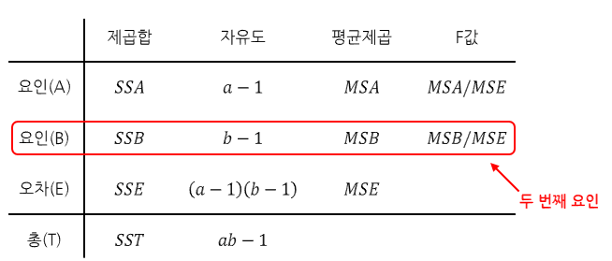
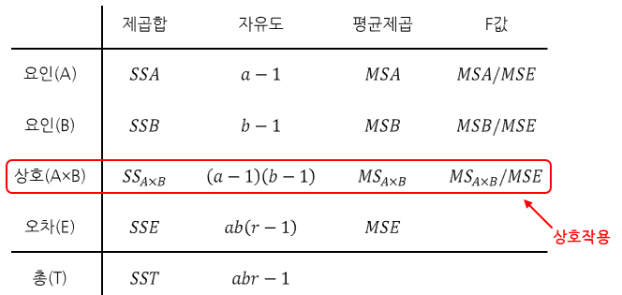
이원분산분석
반복이 없을 때
주 효과를 분석할 때
반복이 있을 때 주 효과 및 상호작용(교호작용)

Slide 8
이원분산분석
주효과분석
주효과분석, 교호작용 분석
생산량을 늘리기 위해 기계 4대를 구입하고 3명의 직원을 새로 채용했다. 이때 생산량의 차이가 있는지 유의수준 5%에서 검정하시오.
생산량을 늘리기 위해 기계 4대를 구입하고 3명의 직원을 새로 채용했다. 이때 생산량의 차이가 있는지 파악하기 위해 3번의 반복실험을 시행했다. 이때 생산량의 차이유무를 유의수준 5%에서 검정하시오.
 | 기계1 | 기계2 | 기계3 | 기계4
직원1 | 54.2 | 46.3 | 55.3 | 56.1
직원2 | 50.7 | 46.5 | 49.4 | 53.9
직원3 | 49.8 | 45.7 | 51.9 | 55.2
 | 기계1 | 기계2 | 기계3 | 기계4
직원1 | 32 | 30 | 37 | 31
 | 35 | 32 | 33 | 32
 | 34 | 36 | 34 | 39
직원2 | 36 | 40 | 35 | 35
 | 35 | 39 | 37 | 40
 | 35 | 39 | 38 | 31
직원3 | 29 | 36 | 38 | 33
 | 30 | 30 | 32 | 30
 | 35 | 26 | 39 | 27

Slide 9
문제풀이
일원분산분석
전체 표본의 수가 20개 이고 독립변수의 집단 수가 4개인 데이터를 일원분산분석 했을때 처치제곱합은 300, 결정제곱합은 0.6이 나왔다. 이때 F값은 얼마인지 고르시오

